Slide 1


EE-101 Arduino’ya Giriş 4. Oturum
ieeebilkent.org
F:bilkentieee T: bilkentIEEE I: ieeebilkent

Slide 2
Hakkında
Bu sunum serisi, 2018-19 döneminde IEEE Bilkent Öğrenci Kolu tarafından gerçekleştirilecek olan EE-101 Arduino’ya Giriş dersleri için hazırlanmıştır.
as
Bu sunumu değişiklik gerçekleştirmemek kaydıyla ve haber vermek koşulu ile herhangi bir eğitim çalışmanız içerisinde kullanabilirsiniz.
a
Herhangi bir eksiklik/hata/güncelliğini yitirmiş bilgi tespit etmeniz durumunda lütfen IEEE Bilkent RAS koordinatörlerine haberdar ediniz.
Notes:
İletişim bilgiler son slaytta yer almaktadır.

Slide 3
Konular
Bluetooth Teknolojisi
HC-06 Bluetooth Modüllü
Arduino ve HC-06
HC-06’mızın İsmini Değiştirmek
Serial Port kullanmak
Android telefon ve HC-06 bağlantısı
HC-06 ile motorları sürmek

Slide 4
Bluetooth
Bluetooth, kısa mesafelerde kablosuz data (veri) aktarmaya yarayan bir teknolojidir.
1994 yılında İsveç’te Ericsson şirketi tarafından icat edilmiştir.
Bluetooth ismi, sürekli yaban mersini yediği için lakabı mavi diş (blue tooth) olan İskandinav Kralı 1. Harald’a saygı adına verilmiştir.

Slide 5
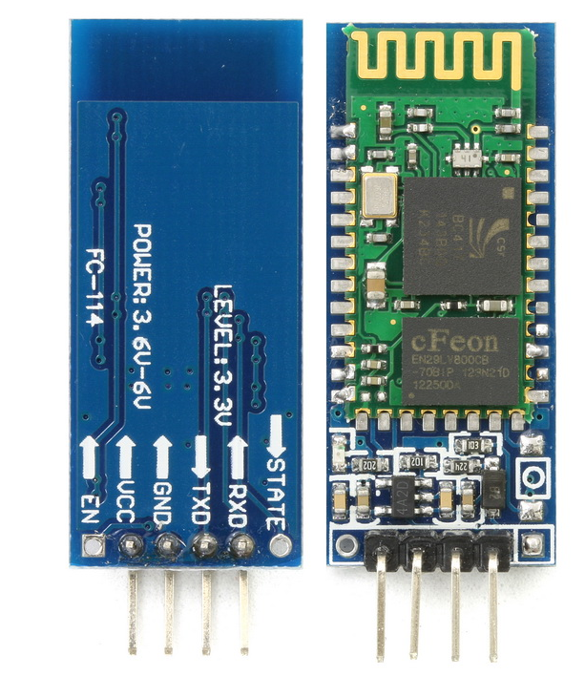
HC-06 Bluetooth Modülü
Bu modülü Arduino’muz ve Android akıllı telefonumuz arasında Bluetooth teknolojisini kullanarak kablosuz veri aktarımı yapmak için kullanıyoruz.
RXD => Receive Data (Alıcı)
TXD => Transmit Data (Verici)

Slide 6
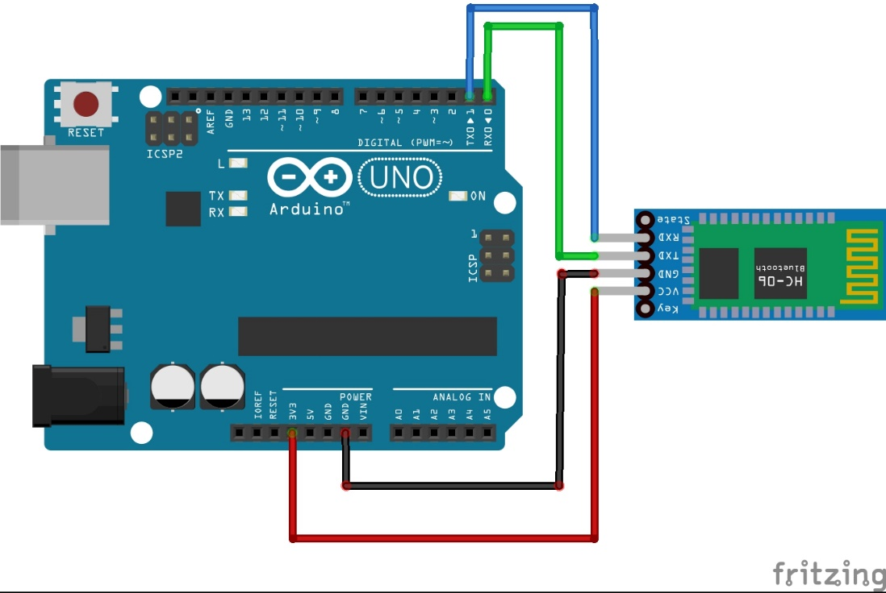
Modülümüzün İsmini Değiştirmek Devre Şeması
HC-06 Arduino
TXD => RX
RXD => TX

Slide 7
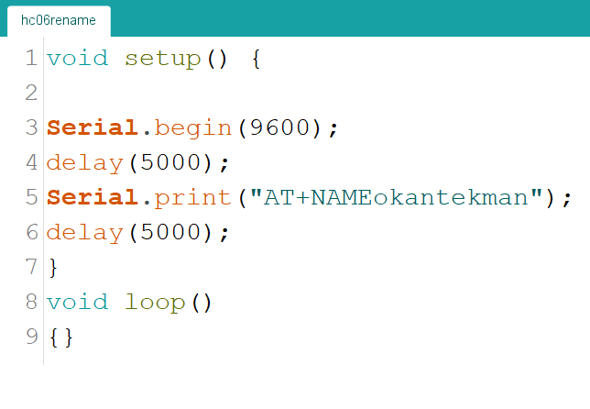
Kodumuz

Slide 8
Adımlar
Arduino’yu bilgisayara bağlayın.
Kodu Arduino’ya yükleyin.
Arduino’nun bilgisayarla bağlantısını kesin.
HC-06 modülünü Arduino’ya bağlayın.
Arduino’yu bilgisayara geri takın ve yaklaşık 30 saniye bekleyin.
Android cihazınızdan yeni isim verdiğiniz HC-06 bluetooth modülünü bulun ve bağlanın.
Şifre: 1234

Slide 9
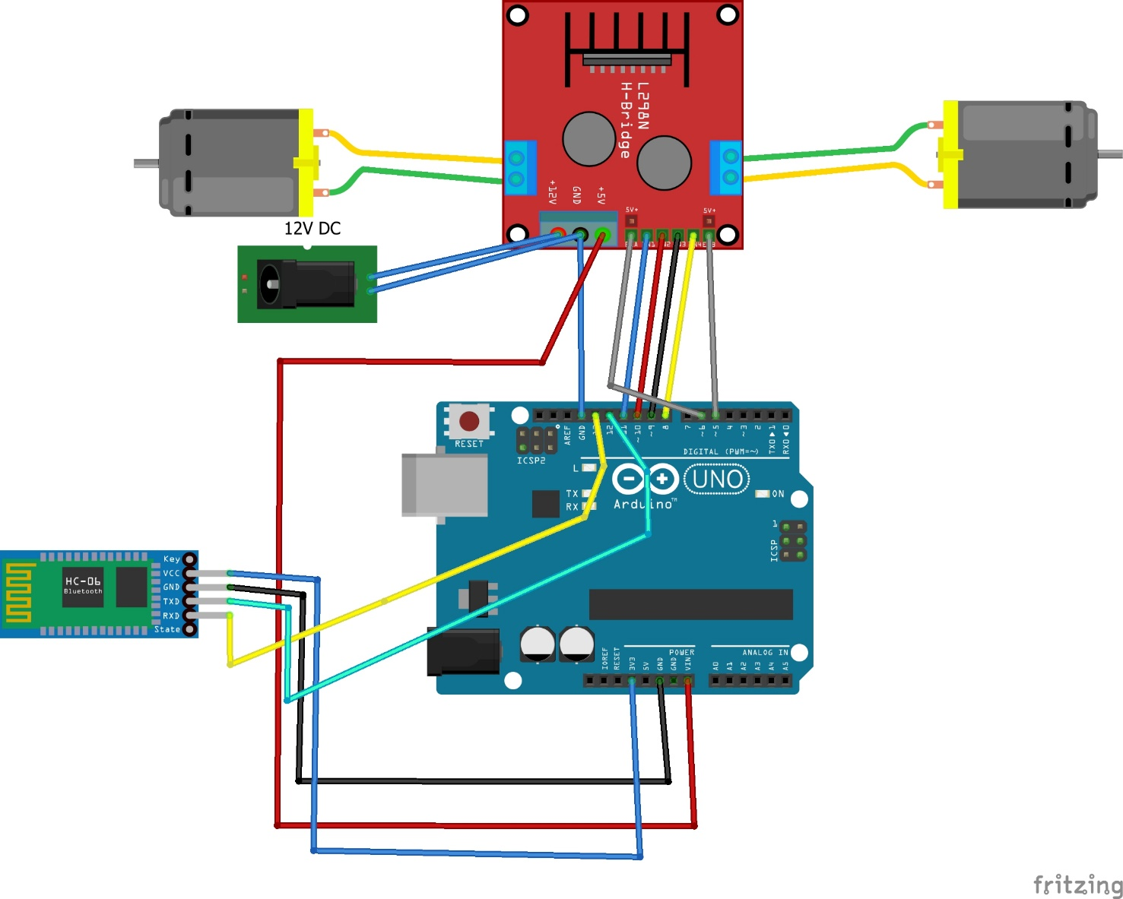
Motor Kontol: Devre Şeması

Slide 10
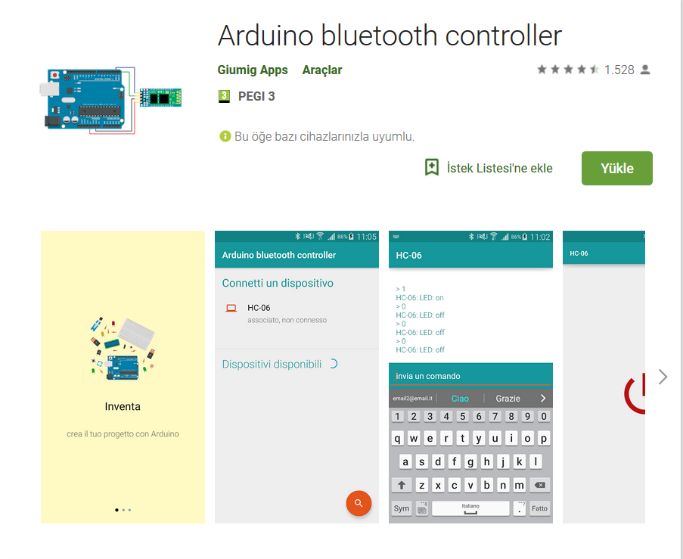
Android Uygulaması

Slide 11
Tavsiye Kaynaklar
Bu konuda daha fazla bilgi edinmek için;
Çevrimiçi kütüphane:
Practical Electronics for Inventors
Electronics for Dummies
Notes:
Sağdaki resimlere tıkladığınızda kitaplar/kaynaklar açılır.

Slide 12
Tavsiye Kaynaklar
Çevrimiçi kütüphane:
Encyclopedia of Electronic Components
MIT OpenCourseWare üstünden dersler:
6.002 (?) kaynaklarından faydalanabilirsiniz.
Notes:
Sağdaki resimlere tıkladığınızda kitaplar/kaynaklar açılır.

Slide 13
Sonuç ve Teşekkür
Geldiğiniz için, bu ailenin kıymetli bir parçası olma yolunda bir adım daha attığınız için bizzat teşekkür ederiz.
Her türlü duygu, düşünce ve öneriniz için bize ulaşabilirsiniz.robot
Robotik ve Otomasyon Topluluğu Eş Koordinatörleri
Oğuz Altan, Bilkent EEE #3
0535 048 23 87 - oguzaltan148@gmail.com
Derin Erkan, Bilkent EEE #3
0534 481 87 83 – derin24@gmail.com

